Slide 1
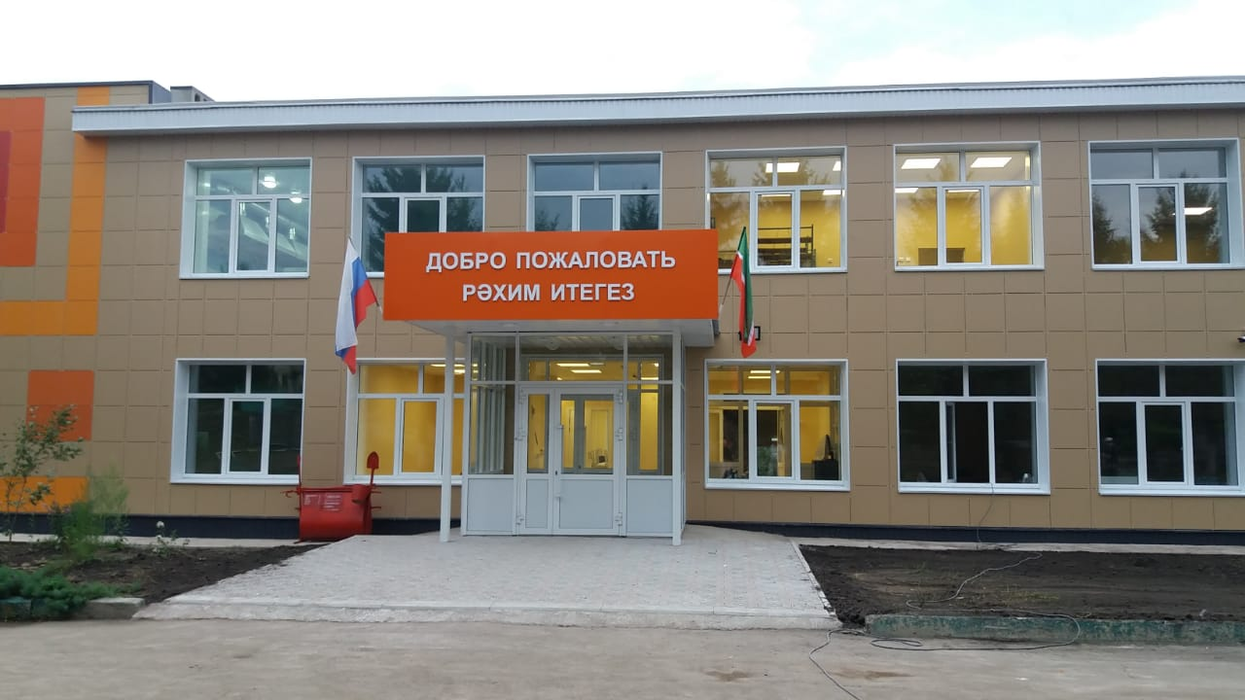
МБОУ «Федотовская ООШ» МО ЛМР РТ
ТВОРЧЕСКИЙ ОТЧЕТ ШМО
УЧИТЕЛЕЙ НАЧАЛЬНЫХ КЛАССОВ
Руководитель ШМО учителей начальных классов:
Фёдорова Н. И.
Федотовка, 2022 г.

Slide 2
НАШИ УЧИТЕЛЯ
ФИО | Образование | Категория | Стаж (общепед. / в данной должности
Фёдорова Нина Ивановна | Средне-специальное (МПУ, 1978 г.) | СЗД | 43 / 8
Кириллова Валентина Семеновна | Высшее (НГПУ, 2002 г.) | СЗД | 26 / 26
Вишкина Альбина Витальевна | Высшее (ЕГПУ, 2002 г.) | - | 8 / 0
Михайлова Светлана Ивановна | Средне-специальное (ЛМХПУ, 2001 г.) | СЗД | 20 / 0

Slide 3
МЕТОДИЧЕСКАЯ ТЕМА:
«Методическая и профессиональная компетентность педагога, как условие его эффективной деятельности в достижении современного качества образования»
Цель:
Создание условий для повышения профессионального мастерства учителей начальных классов, развитие их творческого потенциала с целью совершенствования качества преподавания и воспитания личности, подготовленной к жизни в высокотехнологическом, конкурентном мире.
Задачи:
Создание оптимальных условий (организационно-управленческих, методических, педагогических) для обновления и реализации основных образовательных программ образовательного учреждения, включающего три группы требований в соответствии с ФГОС.
Создание благоприятных условий для формирования и развития интеллектуального и творческого потенциала учащихся.
Создание комфортной образовательной среды на основе индивидуальной работы с обучающимися с учетом возрастных, психологических особенностей.
Создание оптимальных условий для формирования и развития полноценной психически и физически здоровой личности с устойчивым нравственным поведением, способной к самореализации и самоопределению в социуме.
Совершенствование работы, направленной на сохранение и укрепление здоровья обучающихся и привитие им навыков здорового образа жизни.
Повышение профессиональной компетентности педагогов в соответствии с требованиями ФГОС НОО 2-го поколения.
Совершенствование работы учителей, направленной на формирование у учащихся ключевых компетентностей.
Обеспечение условий для изучения, обобщения и распространения передового педагогического опыта, для развития мотивации к профессиональному и творческому росту.

Slide 4
МЕТОДИЧЕСКАЯ ТЕМА:
«Методическая и профессиональная компетентность педагога, как условие его эффективной деятельности в достижении современного качества образования»
Предполагаемый результат:
рост качества знаний обучающихся;
повышение категорированности учителей;
создание личных сайтов учителей и публикация их работ в сборниках в сети Интернет;
организация и проведение методических недель и декад;
создание банка методразработок с применением новых технологий и размещение их на своём сайте;
обобщение опыта по исследуемой теме на ШМО учителей начальных классов и педагогических советах школы;
выступления на педсоветах, совещаниях, семинарах и конференциях как школьного, так и муниципального уровней;
овладение учителями МО системой преподавания предметов в соответствии с обновлённым ФГОС НОО – 2021;
развитие метапредметных компетенций учащихся;
повышение престижа ОУ.

Slide 5
ТЕМЫ САМООБРАЗОВАНИЯ УЧИТЕЛЕЙ НАЧАЛЬНЫХ КЛАССОВ
Федорова Н. И. – «Развитие речи с элементами развивающего обучения на уроках чтения, русского языка» (срок реализации 2019 – 2024)
Кириллова В. С. – «Развитие логического мышления на уроках математики» (2020 – 2025)
Вишкина А. В. – «Формирование коммуникативной компетенции в процессе обучения английскому языку» (2021 – 2026)
Михайлова С. И. – «Формирование читательской грамотности младшего школьника в условиях реализации ФГОС НОО» (2021 – 2026 гг.)

Slide 6
СПИСОК ЛИТЕРАТУРЫ ПО ТЕМЕ САМООБРАЗОВАНИЯ
Федеральный государственный стандарт начального общего образования. М.Просвещение. 2011 год.
Как проектировать универсальные учебные действия в начальной школе. От действия к мысли. М. Просвещение. 2011 год.
Компетентностный подход в обучении английскому языку; Мухина С.А., Соловьёва А.А. Нетрадиционные педагогические технологии в обучении. Ростов-на Дону. 2004 г.
Формирование и оценка функциональной грамотности учащихся: Учебно-методическое пособие / И. Ю. Алексашина, О. А. Абдулаева, Ю. П. Киселев; науч. ред. И. Ю. Алексашина. — СПб. : КАРО, 2019. — 160 с. — (Петербургский вектор введения ФГОС ООО).
Иностранные языки в школе. М. Просвещение.
Урок иностранного языка: планирование и контроль (методические рекомендации);
Приложение к газете «Первое сентября»;
Фундаментальное ядро содержания общего образования / Рос. акад. наук, Рос. акад. образования; под ред. В. В. Козлова, А. М. Кондакова. — 4!е изд., дораб. —М. : Просвещение, 2011. — 79 с. — (Стандарты второго поколения);
Дьякова, Е. А. Развитие грамотности чтения как компонента функциональной грамотности в школе / Е. А. Дьякова ; под общей редакцией Н. С. Болотновой // Русская речевая культура и текст : материалы XI Международной научной конференции. - 2020. - С. 250-255.
Карачевцева, А. П.Формирование функциональной математической грамотности младшего школьника средствами интерактивной образовательной платформы "учи.ру" / А. П. Карачевцева // Педагогический поиск. - 2019. - № 5. - С. 6-9.
Кириллова, О. А. Кейс-технология как средство развития функциональнографической грамотности учащихся / О. А. Кириллова, М. Ю. Пермякова // Мир науки, культуры, образования. - 2019. - № 1 (74). - С. 246-248

Slide 7
СПИСОК ИНТЕРНЕТ-ИСТОЧНИКОВ ПО ТЕМЕ САМООБРАЗОВАНИЯ
https://mon.tatarstan.ru/ - сайт Министерства образования и науки РТ;
https://fgosreestr.ru/ ;
http://www.n-shkola.ru/ - журнал «Начальная школа».
http://www.metodkabinet.eu/ - интерактивные прописи, дидактические карточки для распечатки, игры.
https://1sept.ru/ - 1 сентября.рф ;
https://foxford.ru/ - Фоксфорд.ру ;
https://ped-kopilka.ru/nachalnaja-shkola -
https://uchi.ru/main - Учи.ру
https://урок.рф/ - УРОК.РФ ;
https://urok.1sept.ru/ - фестиваль педагогических идей «Открытый урок»;
http://www.belem.ru/
school-collection.edu.ru — единая коллекция цифровых образовательных ресурсов.

Slide 8
ФОРМЫ САМООБРАЗОВАНИЯ ВНЕ УЧРЕЖДЕНИЙ
прохождение курсов повышения квалификации как по персонифицированной программе, так и с применением дистанционно образовательных технологий;
участие в семинарах и тренингах муниципального уровня;
участие в вебинарах на платформе «Учи.ру»;
участие в различных профессиональных педагогических конкурсах муниципального уровня.

Slide 9
ФОРМЫ САМООБРАЗОВАНИЯ В УЧРЕЖДЕНИИ
изучение нормативно-правовых документов, регламентирующих деятельность учителя начальных классов;
участие в работе ШМО УНК (выступления на заседаниях МО);
проведение занятий с использованием разработанных материалов по теме;
консультативная помощь учителям, которые будут преподавать в 5-ом классе;
изучение опыта работы других учителей через интернет-страницы;
распространение опыта работы по теме самообразования;
участие в педагогических онлайн-конкурсах;
ознакомление с новыми педагогическими технологиями через периодические издания и Интернет;
создание копилки лучших конспектов уроков, сценариев внеклассных мероприятий;
ведение мониторинга качества обучения;
анализ методов, форм, способов деятельности по теме самообразования;
оформление портфолио учителей;
консультация вновь пришедших в педагогику и прошедших переподготовку учителей.

Slide 10
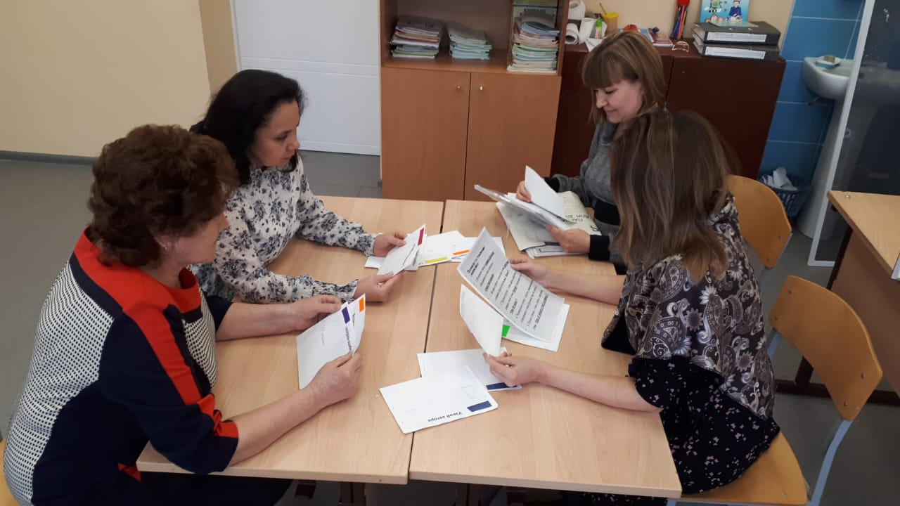
Круглый стол как групповая форма работы ШМО УНК

Slide 11
Перспективы работы по выбранной теме самообразования в следующем году
продолжать самообразование по данной выбранной теме;
внедрение в процесс обучения современных педтехнологий;
осуществлять обмен опыта с коллегами;
участие в различных мероприятиях на уровне школы и района с целью показать эффективность нашей работы.

Slide 12
СПАСИБО ЗА ВНИМАНИЕ!

